Slide 1
Výsledky činnosti ČIŽP za rok 2017
Oblastní inspektorát Havlíčkův Brod
16. 7. 2018

Slide 2
Činnost ČIŽP v roce 2017, plán pro rok 2017, základní shrnutí
Celkové počty kontrol a pokut v roce 2017
Nejvyšší uložené pokuty v roce 2017 – TOP10
Počty kontrol, počty pokut a jejich výše za rok 2017 v rámci Kraje Vysočina, nejzávažnější případy
CITES – „exkluzivní záchyty“ v roce 2017

Slide 3
Kontroly v roce 2017
ČIŽP provedla loni celkem 15 864 kontrol - ve srovnání s rokem 2016 mírný pokles o 19.
Na jednoho inspektora připadlo v průměru 40 kontrol (stejně jako v roce 2016).
Celkem uděleny pokuty v právní moci ve výši více než 113 milionů Kč - o cca 17 mil. méně než v roce 2016.
Počet rozhodnutí o opatření k nápravě v právní moci - 252 (v roce 2016 – 348) a pravomocně uložených návrhů k zastavení nebo omezení činnosti - celkem 22 rozhodnutí (v roce 2016 – 23).
Plán pro rok 2018 - provést cca 16 tisíc kontrol.

Slide 4
Pokuty za rok 2017
ČIŽP uložila vloni celkem 2655 pravomocných pokut (v roce 2016 – 2755).
Celková výše uložených pokut v právní moci činila 113 051 685 korun (2016 - 130 717 343).
Oproti roku 2016 klesla celková výše pokut o zhruba 17 milionů korun (trend větší kázně provozovatelů).
Nejvíce pokut padlo za odpady (897), což je několikaletý trend.

Slide 5
Nejvyšší pokuty za rok 2017 - ČR
SŽDC, s.p. - 2 000 000 Kč
Pokuta za vykácení velkého množství dřevin bez příslušných povolení resp. oznámení.
V průběhu roku 2016 bylo takto státním podnikem vykáceno celkem 1043 stromů rostoucích mimo les a 70 853 metrů čtverečních zapojených porostů dřevin podél tratí na celém území ČR.
Dlouhodobé programové obcházení zákona ze strany SŽDC.

Slide 6
Nejvyšší pokuty za rok 2017 - ČR
KLIO s.r.o. – 2 000 000 Kč
Firma opakovaně vypouštěla nedostatečně předčištěné srážkové vody z čistírny odpadních vod v Praze 5 do Zličínského potoka.
Překračovány byly maximální emisní limity například v ukazatelích nerozpuštěných látek, fosforu, dusíku a tenzidů, což bylo v rozporu s integrovaným povolením.

Slide 7
Nejvyšší pokuty za rok 2017 - ČR
LAGRON s.r.o. - 2 000 000 Kč
Pokuta za porušení lesního zákona.
Firma v zákonné lhůtě dvou let nezalesnila cca 10 hektarů holin vzniklých po rozsáhlých těžbách, které nechala v roce 2015 provést.
Nezalesněná plocha pro představu odpovídá deseti fotbalovým hřištím.
Firma se svou nečinností dopustila poměrně rozsáhlého poškození životního prostředí. Byla přerušena kontinuita lesa.

Slide 8
Činnost OI Havlíčkův Brod – počty kontrol
Rok | OI Havlíčkův Brod
2017 | 1408
2016 | 1468
2015 | 1262
2014 | 1322
2013 | 1246
2012 | 1234

Slide 9
Činnost OI Havlíčkův Brod – počty kontrol dle složek
ROK | OOH | OOV | OOO | OOP | OOL
2012 | 226 | 219 | 254 | 286 | 120
2013 | 242 | 258 | 304 | 313 | 153
2014 | 280 | 269 | 297 | 293 | 128
2015 | 291 | 263 | 246 | 279 | 118
2016 | 264 | 316 | 299 | 287 | 244
2017 | 303 | 280 | 290 | 301 | 223

Slide 10
Činnost OI Havlíčkův Brod – počty a výše pokut
Rok | Počet |  | Výše (Kč)
 | vydaných | v právní moci
2012 | 264 | 258 | 8 871 475
2013 | 312 | 309 | 7 934 120
2014 | 360 | 348 | 7 259 975
2015 | 294 | 283 | 8 003 210
2016 | 326 | 325 | 11 320 455
2017 | 307 | 297 | 9 377 392

Slide 11
Činnost OI Havlíčkův Brod – nejvyšší pokuty
PARPLANDO s.r.o. – 800 000 Kč
Ukládání odpadní zeminy v zařízení, které k tomu nebylo určeno. Ukládáno na pozemku v Havířské ulici v Havlíčkově Brodě.
Zemina pocházela z výstavby transformovny v Mírovce nedaleko Havlíčkova Brodu.
Komplikovaná záležitost, rozklíčování předávání zemin v množství 90 tisíc tun mezi několika subjekty.

Slide 12
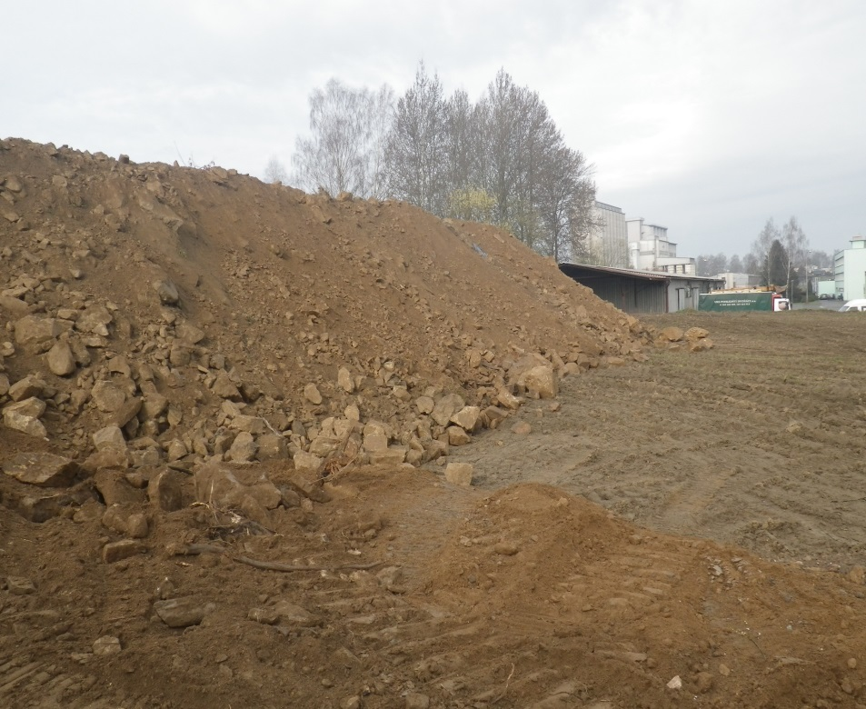
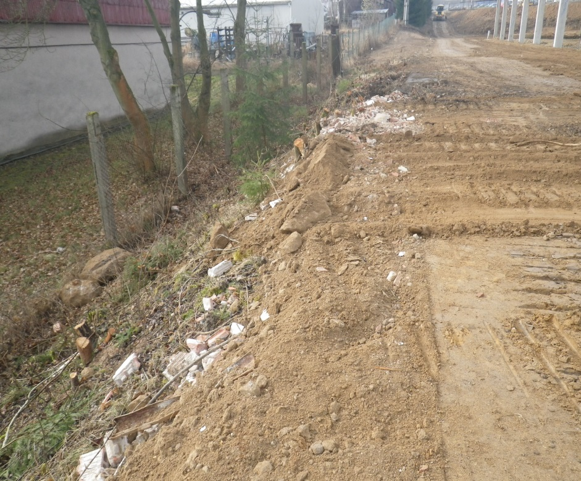
Činnost OI Havlíčkův Brod – nejvyšší pokuty
PARPLANDO s.r.o. – 800 000 Kč

Slide 13
Činnost OI Havlíčkův Brod – nejvyšší pokuty
AQUASYS spol. s r.o. – 520 000 Kč
Rozsáhlé nepovolené kácení dřevin na ploše nejméně 1 400 m².
Kácení břehového porostu Stržského potoka změnilo krajinný ráz lokality.
Zavezení mokřadu, nevratné poškození půdního pokryvu.
V roce 2016 uloženy pokuty ve výši 420 000 za porušení vodního zákona a zákona o odpadech.

Slide 14
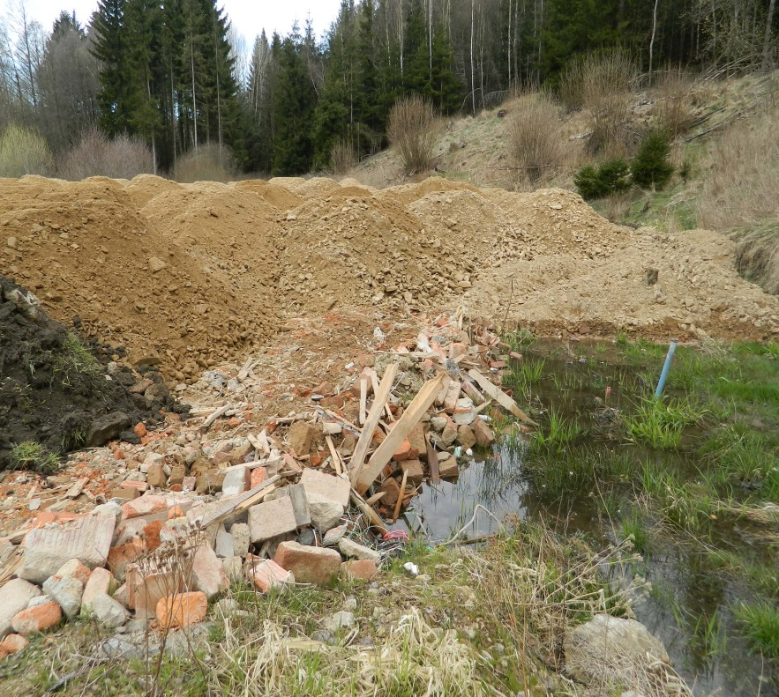
Činnost OI Havlíčkův Brod – nejvyšší pokuty
AQUASYS spol. s r.o. – 520 000 Kč

Slide 15
Činnost OI Havlíčkův Brod – nejvyšší pokuty
EURO AGRAS, s.r.o. – 250 000 Kč
Nepovolené nakládání s odpadními vodami z provozovny na zpracování brambor v Herolticích.
Vypouštění odpadních vod do vod povrchových bez platného povolení.
Nebyly prováděny rozbory, kterým by byla zjišťována míra znečištění.
Znečištění Heroltického potoka v délce minimálně 800 metrů.

Slide 16
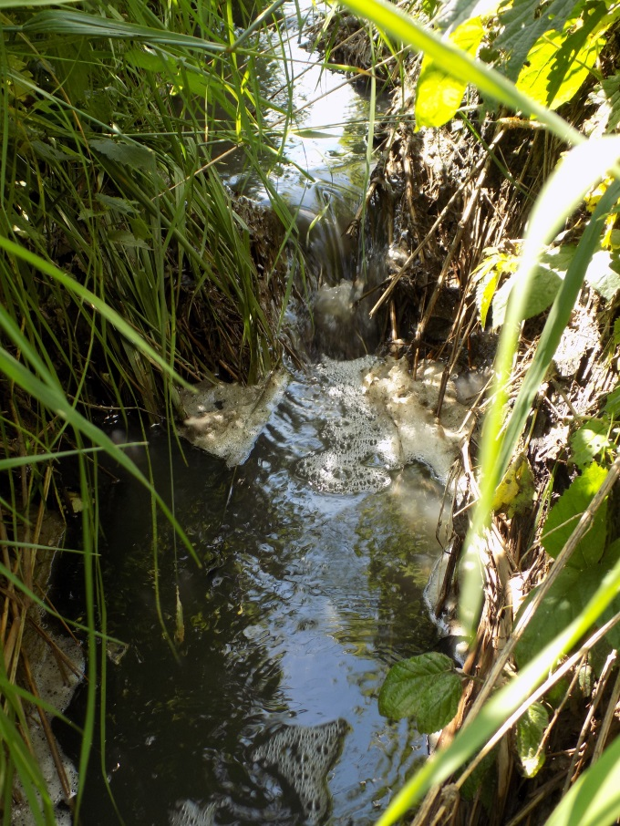
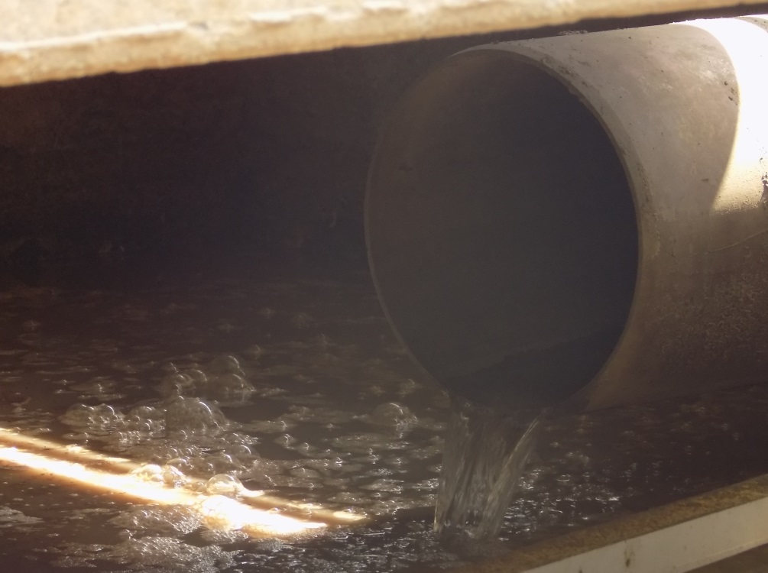
Činnost OI Havlíčkův Brod – nejvyšší pokuty
EURO AGRAS, s.r.o.

Slide 17
CITES v roce 2017
Inspektoři provedli 600 kontrol podle zákona o obchodování s ohroženými druhy rostlin a živočichů (CITES).
198 pokutových řízení, uloženy pokuty ve výši 417 500 korun.
Zabaveno bylo 347 živých exemplářů ohrožených živočichů a rostlin a 1245 neživých exemplářů (výrobky).
Nejvíce zásilek s živočichy, rostlinami a produkty z nich pochází z Asie.
V 44 % případů byl zjištěn v souvislosti s porušováním zákona o CITES pachatel vietnamské národnosti (2016 – 56 %, 2015 – 50 %, 2014 – 36 %).
Nejvýznamnější akce: operace Sandokan, ve spolupráci s celní správou zkontrolováno 1936 cargo zásilek (32 tun), 1235 cestujících a 2981 zavazadel do Vietnamu.

Slide 18
CITES v roce 2017
Únor/březen
V rámci operace Sandokan na Letišti V. Havla Praha byly zabaveny především přípravky tradiční asijské medicíny, nejčastěji s obsahem mošusu.
Duben
ČIŽP zabavila na Letišti V. Havla Praha sušené maso, olej a kosmetiku s obsahem oleje z krokodýla.
Červen
ČIŽP zabavila na Letišti V. Havla Praha zub a obratel vorvaně.
Říjen
ČIŽP zabavila na Letišti V. Havla Praha konzervy s jeseteřím masem.
Průběžně během celého roku:
Tradiční asijská medicína s obsahem chráněných rostlin i živočichů
Tvrdé korály dovezené jako suvenýry z moře

Slide 19
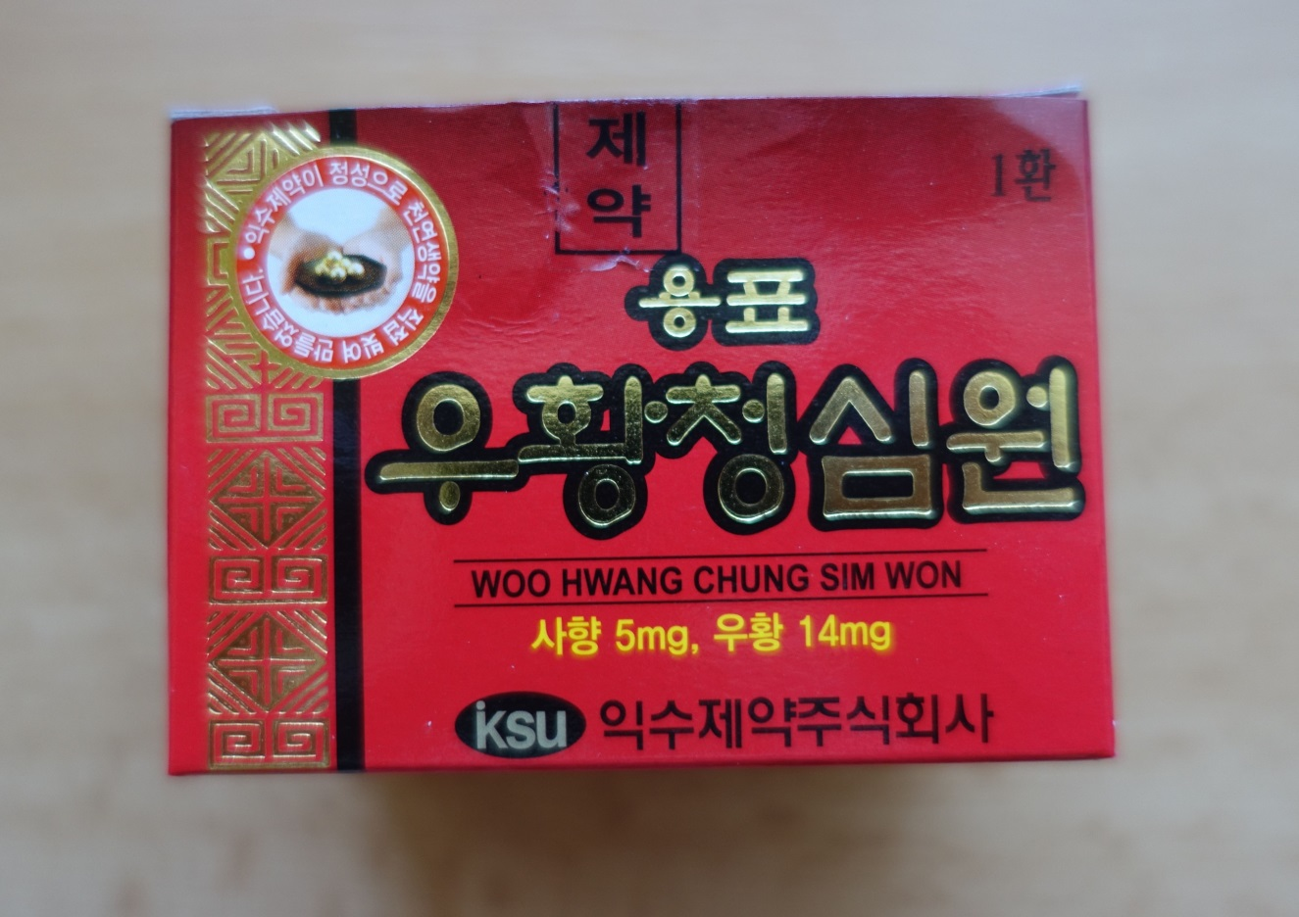
CITES - fotky
Nejčastěji dovážená asijská medicína - mošus

Slide 20
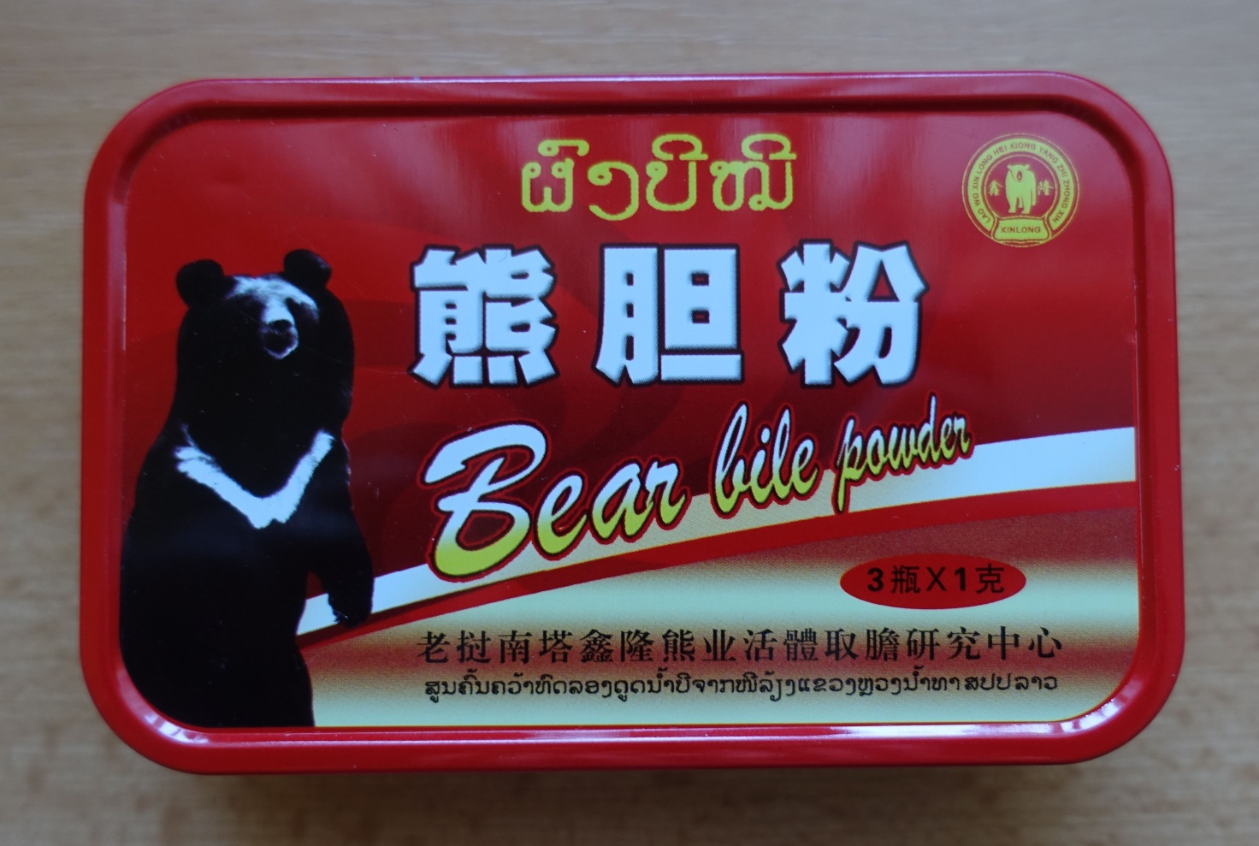
CITES - fotky
Medvědí žluč

Slide 21
Děkujeme vám za pozornost.
www.cizp.cz

